Slide 1
functional javascript
ECMA6 기준
정주영 21.06.21

Slide 2
목차
고차함수 , ECMA함수의 평가 ,
map, filter, reduce
이터레이터, 제너레이터, take
promise, async/await

Slide 3
고차함수

Slide 4
고차 함수(Higher order function)
: 함수를 인자로 전달받거나 함수를 결과로 반환하는 함수
- 고차 함수는 인자로 받은 함수를 필요한 시점에 호출하거나 클로저를 생성하여 반환한다.
- 고차 함수는 외부 상태 변경이나 가변(mutable) 데이터를 피하고 불변성(Immutability)을 지향하는 함수형 프로그래밍에 기반을 두고 있다.

Slide 5
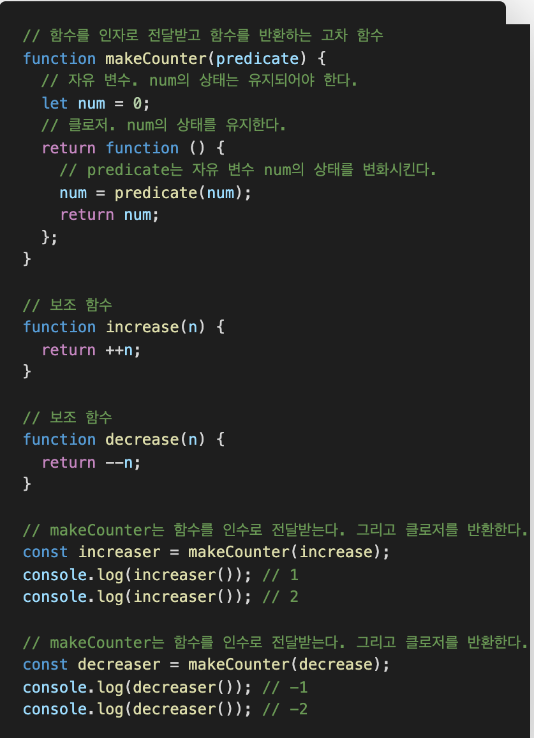
함수형 프로그래밍은 순수 함수(Pure function)와 보조 함수의 조합을 통해 로직 내에 존재하는 조건문과 반복문을 제거하여 복잡성을 해결하고 변수의 사용을 억제하여 상태 변경을 피하려는 프로그래밍 패러다임이다.
조건문이나 반복문은 로직의 흐름을 이해하기 어렵게 하여 가독성을 해치고, 변수의 값은 누군가에 의해 언제든지 변경될 수 있어 오류 발생의 근본적 원인이 될 수 있기 때문이다.
함수형 프로그래밍은 결국 순수 함수를 통해 부수 효과(Side effect)를 최대한 억제하여 오류를 피하고 프로그램의 안정성을 높이려는 노력의 한 방법이라고 할 수 있다.
출처: https://poiemaweb.com/js-array-higher-order-function

Slide 6
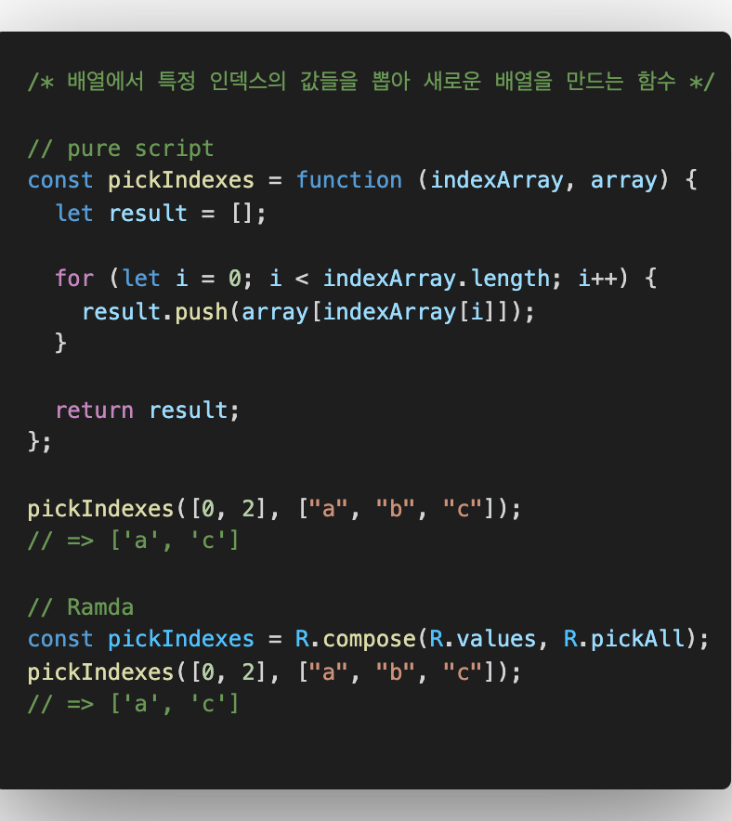
HOF의 강력한 매력은 함수를 이용해서 새로운 함수를 합성할 수 있다는 것이다. 이 개념을 적극 활용한 라이브러리가 Ramda이다.
출처: https://dev-momo.tistory.com/entry/HigherOrder-Function-이란-무엇인가 [Programming Note]

Slide 7
Array 객체의 고차함수
- map( ), reduce( ), filter( )

Slide 8
Array.prototype.map<U>(callbackfn: (value: T, index: number, array: T[ ]) => U, thisArg?: any): U[ ]
배열.map((요소, 인덱스, 배열) => { return 요소 });
배열 내의 모든 요소 각각에 대하여 주어진 함수를 호출한 결과를 모아 새로운 배열을 반환한다.

Slide 10


Slide 11
Array.prototype.filter(callback: (value: T, index: number, array: Array) => any, thisArg?: any): T[]
배열.filter((요소, 인덱스, 배열) => { return 실행 결과 true인 배열 요소의 값 });
배열을 순회하며 각 요소에 대하여 인자로 주어진 콜백함수의 실행 결과가 true인 배열 요소의 값 만을 추출한 새로운 배열을 반환한다.

Slide 12
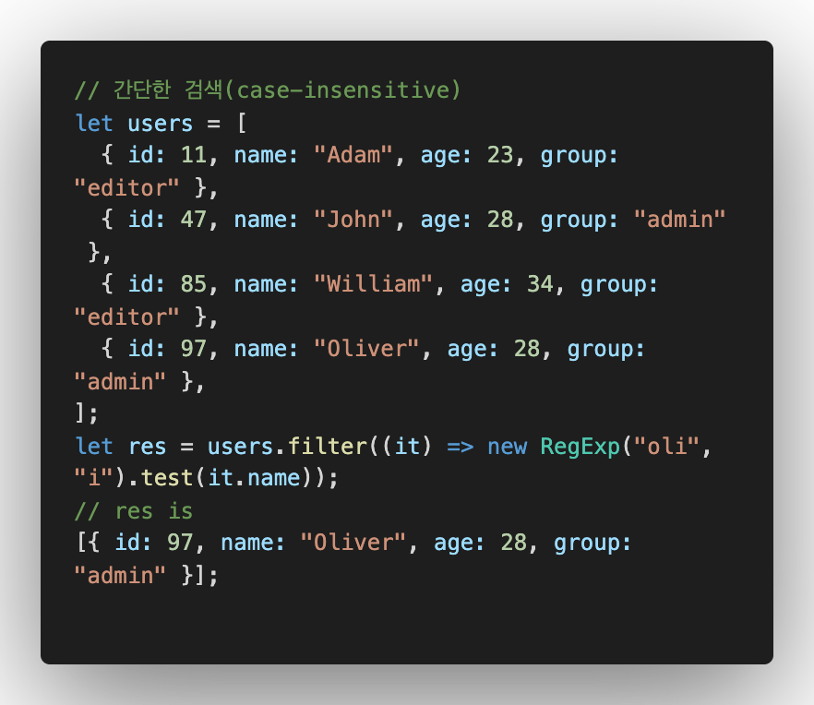
출처: https://dongmin-jang.medium.com/javascript-15%EA%B0%80%EC%A7%80-%EC%9C%A0%EC%9A%A9%ED%95%9C-map-reduce-filter-bfbc74f0debd

Slide 13
Array.prototype.reduce<U>(callback: (state: U, element: T, index: number, array: T[ ]) => U, firstState?: U): U
배열.reduce((누적값, 현잿값, 인덱스, 요소) => { return 결과 }, 초깃값);
배열을 순회하며 각 요소에 대하여 이전의 콜백함수 실행 누적값을 전달하여 콜백함수를 실행하고 그 결과를 반환한다. 초깃값을 적어주지 않으면 자동으로 초깃값이 0번째 인덱스의 값이 된다.

Slide 14
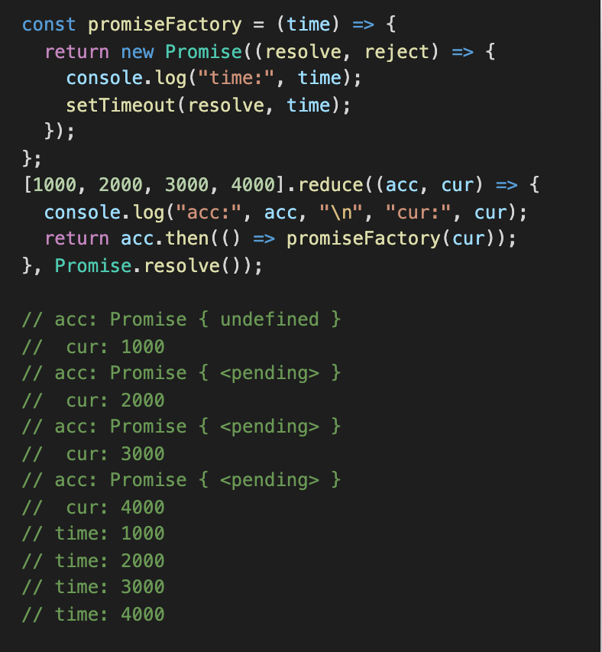

Slide 15
이터레이터

Slide 16
3. 이터레이터

Slide 17
take()

Slide 18
8. take

Slide 19
제너레이터

Slide 20
2. 제너레이터

Slide 21
ECMA함수의 지연평가

Slide 22
4. ECMA함수의 평가

Slide 23
promise

Slide 24
11. Promise

Slide 25
async/await

Slide 26
9. async

